Slide 1
Linková úroveň
Úvod do počítačových sítí
Lekce 05
Ing. Jiří ledvina, CSc.

Slide 2
Linková úroveň
úroveň 2 protokolového zásobníku
  fyzická úroveň – přenos bitů (Protokolové datové jednotky fyzické úrovně)
  linková úroveň – přenos rámců (protokolové datové jednotky linkové úrovně)
zajišťuje přenos rámců mezi sousedními uzly
poskytuje služby vyšší úrovni (síťová, aplikační)
Úvod do počítačových sítí - Linková úroveň

Slide 3
Funkce linkové úrovně
Zajišťuje služby pro síťovou úroveň
  Vysílání dat, příjem dat, nastavení parametrů přenosu
  Hlášení neodstranitelných chyb
Využívá služeb fyzické úrovně
  Vysílání rámců, příjem rámců
Určení hranice rámců
Detekce a odstranění chyb přenosu
Řízení toku dat
  Pomalí příjemci nesmí být udolání rychlými vysílači
  Příjemce nesmí zpracovat data, která nebyla odeslána.
  Vysílač nesmí (?) odeslat data, která nemohou být přijata.
Úvod do počítačových sítí - Linková úroveň

Slide 4
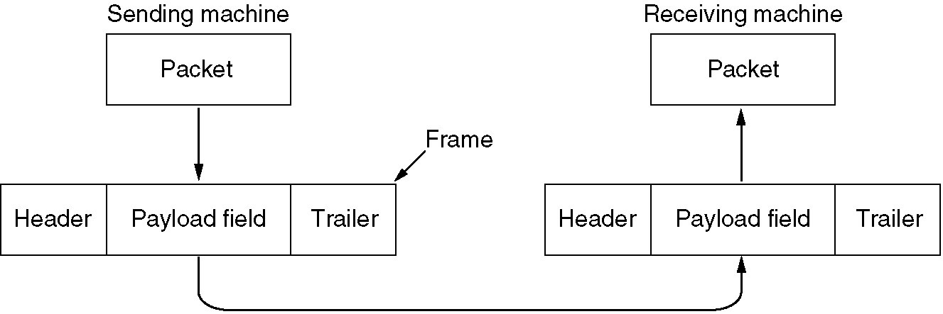
Vytváření rámce
Vztah mezi pakety a rámci.
Úvod do počítačových sítí - Linková úroveň

Slide 5
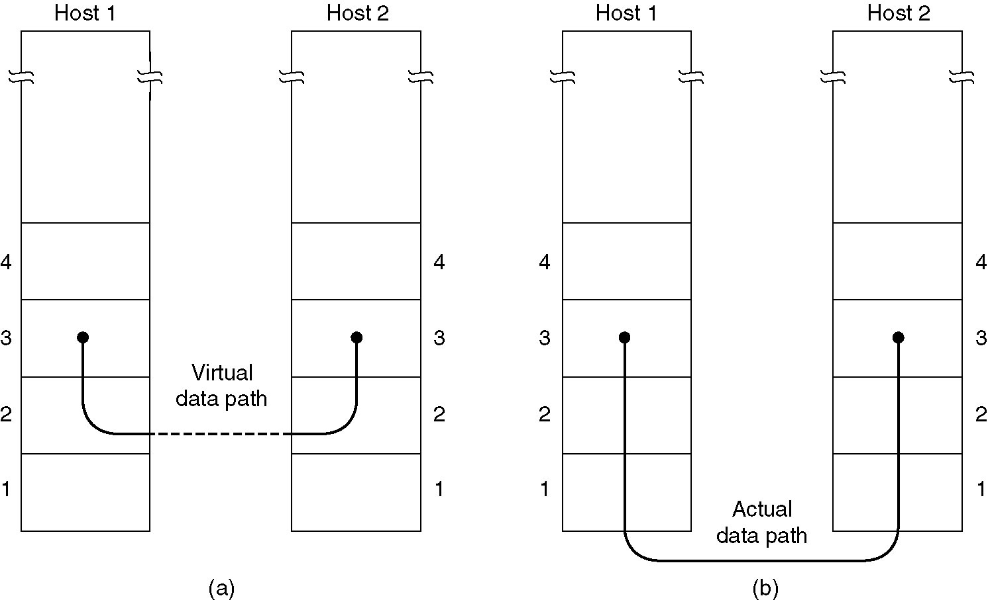
Služby poskytované síťové úrovni
(a) Virtuální komunikace.
(b) Skutečná komunikace.
Úvod do počítačových sítí - Linková úroveň

Slide 6
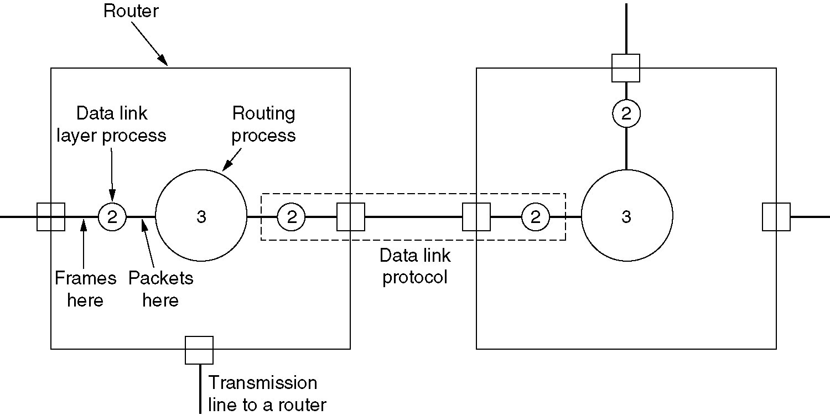
Služby poskytované síťové úrovni (2)
Umístění linkového protokolu v uzlu. Data přichází linkovou úrovní, předány síťové úrovni a po nalezení správné linky (rozhraní) předány další linkové úrovni ke zpracování.
Úvod do počítačových sítí - Linková úroveň

Slide 7
Typy přenosů
Simplexní
Duplexní
Poloduplexní
Úvod do počítačových sítí - Linková úroveň

Slide 8
Rozdělení přenosů do rámců
Určení začátku a konce rámce
  délkově orientované
  znakově orientované
  bitově orientované
Převod bitů na slabiky
Oddělení dat od řídicí informace – transparentní přenos
  znakově orientované
  bitově orientované
Úvod do počítačových sítí - Linková úroveň

Slide 9
Typy rámců linkové úrovně
V rámci je třeba určit jeho začátek a konec
  Zadáním délky na začátku rámce – nepoužívá se
  Vybraným znakem (STX – ETX, BOF – EOF, …)
  Nezáměnnou posloupností bitů (FLAG – 01111110)
Typy rámců – podle způsobu chápání obsahu rámce
  Znakově orientované (řídicí informace i data jsou disjunktní množiny znaků)
    Např. kódy 0 až 31 a 255 jsou řídicí znaky, ostatní jsou datové
    Problém s transparentností přenosu (co s daty s kódy 0 až 31)
  Bitově orientované (řídicí informace má v rámci pevné místo)
    data jsou posloupnost bitů, délka je celistvým násobkem počtu bitů ve slabice (n*8, n*7, n*6, …)
    Řídicí informace na začátku a konci rámce (zabezpečení)
Úvod do počítačových sítí - Linková úroveň

Slide 10
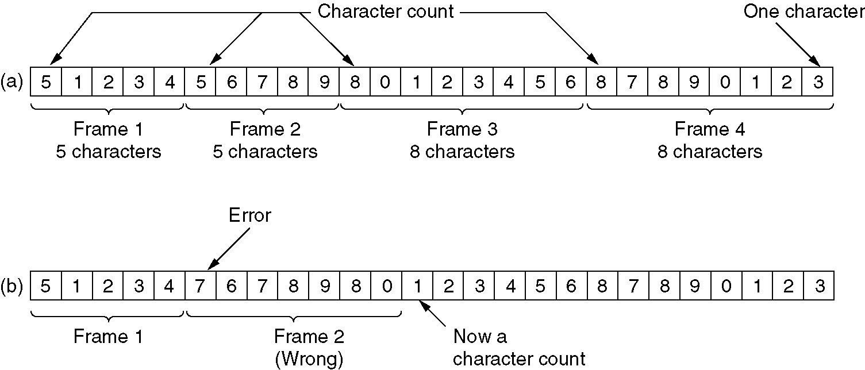
Rámce s hranicemi danými délkou
Problém s určením hranic rámce při chybě. Přenos proudu znaků. (a) bezchybný. (b) s chybami.
Úvod do počítačových sítí - Linková úroveň

Slide 11
Určení hranice rámce – znakově orientovaný protokol
Začátek rámce – STX, BOF (STX = 2, BOF = 0xC0)
Konec rámce – ETX, EOF (ETX = 3, EOT = 0xC1)
Problém s transparentností – náhrada řídicích znaků
  STX → DLE STX,
  ETX → DLE ETX,
  DLE → DLE DLE
  BOT → ESC (BOT xor 0x20),
  EOT → ESC (EOT xor 0x20),
  CE → CE (CE xor 0x20)
Problém s transparentností – náhrada datových znaků
  0x02 → DLE 0x02,
  0x03 → DLE 0x03,
  DLE → DLE DLE
Úvod do počítačových sítí - Linková úroveň

Slide 12
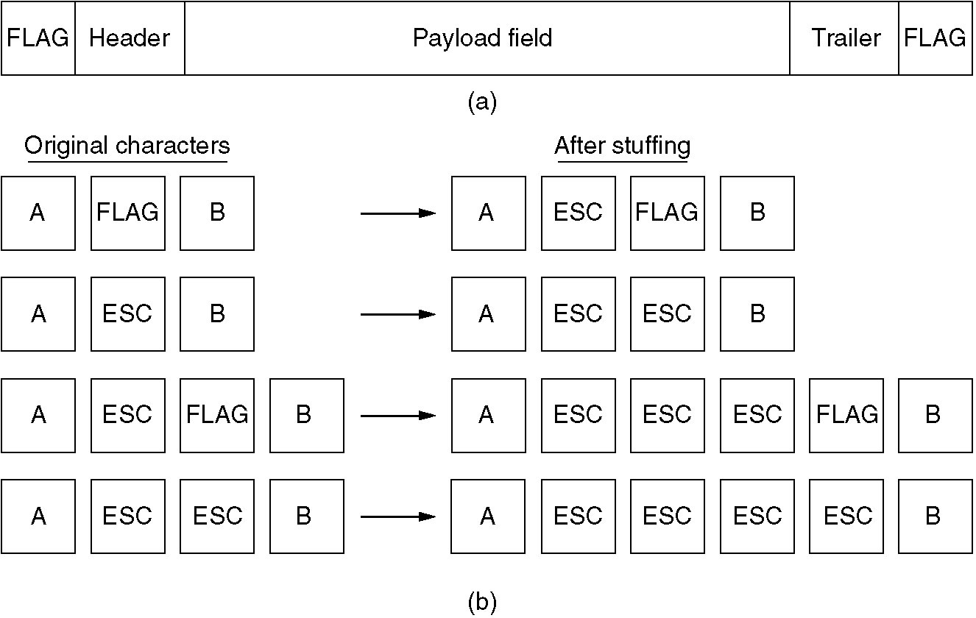
Rámce ohraničené značkou
(a) Rámec ohraničený speciální jednoznačnou značkou.
(b) Zajištění transparentnosti vkládáním znakových prefixů.
Úvod do počítačových sítí - Linková úroveň

Slide 13
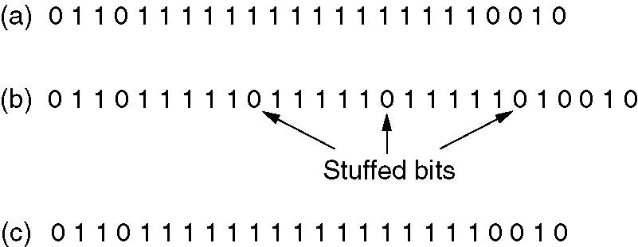
Transparentní přenos dat
Vkládání bitů – po 5 jedničkách vložíme vždy nulu
(a) Původní data.
(b) Data přenášená linkou.
(c) Přijatá data zbavená vložených bitů.
Úvod do počítačových sítí - Linková úroveň

Slide 14

Detekce a korekce chyb
Model kanálu
  Symetrický binární kanál bez paměti.
Typy šumu
  Bílý šum
  Impulsní šum
Pravděpodobnostní výpočet chybovosti
  p – pravděpodobnost bezchybného přenosu jednoho bitu
  1 - p – pravděpodobnost chyby v jednom bitu
  P_{N} = (1 – p)^{N} - pravděpodobnost bezchybného přenosu N bitů
Úvod do počítačových sítí - Linková úroveň

Slide 15
Detekce a korekce chyb
Hammingova vzdálenost (d)
  Určuje zda-li je kód detekční nebo samoopravný
  Doplnění informace o další bity – redundance
  Vyloučení některých kombinací bitů z informace → možnost detekce nebo opravení chyby
Kódy pro detekci chyb
  Paritní kódy (sudá parita, lichá parita, iterační kód)
  CRC – Cyclic Redundancy Check
Kódy pro korekci chyb
  Hammingovy kódy
    Generační matice, Hammingova matice (kontrolní), syndrom
  BCH kódy (Bose, Ray-Chaudhuri, Hocquenghem code) - kombinace výpočtu CRC
Úvod do počítačových sítí - Linková úroveň

Slide 16
Detekce a korekce chyb
Hammingovy kódy (n,k)
  2^{r} = r + k + 1
  n = r + k
  r - redundantní bity
  k - informační bity
  Kódy (3,1), (7,4), (15,11), (31,26), (63,57)
v = uG s = vH^{T} GH^{T} = 0
Úvod do počítačových sítí - Linková úroveň

Slide 17
Odstranění chyb přenosu
Samoopravné kódy (redundantní přenos, metoda FEC)
Detekční kódy (opakování přenosu, metoda ARQ)
Redundantní přenos dat
Samoopravné kódy
  Hammingovy kódy
  BCH kódy
Úvod do počítačových sítí - Linková úroveň

Slide 18
Odstranění chyb přenosu
Opakování přenosu
Rozhodovací zpětná vazba
  kladné potvrzování
  záporné potvrzování
  kladné a záporné potvrzování
Informační zpětná vazba
Kombinovaná zpětná vazba
Úvod do počítačových sítí - Linková úroveň

Slide 19
Odstranění chyb přenosu
Rozhodovací zpětná vazba
  Rozhodovací zpětná vazba, kladné potvrzování
  Rozhodovací zpětná vazba, záporné potvrzování
  Rozhodovací zpětná vazba, kladné i záporné potvrzování
Úvod do počítačových sítí - Linková úroveň

Slide 20
Simplexní přenos dat
Protokol Stop and Wait
Protokol Ask and Go
Další protokoly
Úvod do počítačových sítí - Linková úroveň

Slide 21
Elementární protokol linkové úrovně
Simplexní protokol bez omezení
Simplexní Stop-and-Wait protokol
Simplexní protokol pro kanál se šumem
Úvod do počítačových sítí - Linková úroveň

Slide 22
Protokol Stop and Wait
Simplexní protokol Stop and Wait s kladným potvrzováním
  číslování rámců
  využití přenosového kanálu
Duplexní protokol Stop and Wait s kladným potvrzováním
  číslování rámců
  souběžný přenos
  nesamostatné potvrzování (piggybacking)
Úvod do počítačových sítí - Linková úroveň

Slide 23
Protokoly s klouzajícím okénkem
Protokoly s klouzajícím okénkem, sekvenční příjem
  číslování rámců
  velikost okénka
  využití přenosového kanálu
Protokoly s klouzajícím okénkem, nesekvenční příjem
  číslování rámců
  velikost okénka
Úvod do počítačových sítí - Linková úroveň

Slide 24
Protokoly s klouzajícím okénkem
Protokol s jednobitovým klouzajícím okénkem
Protokol se sekvenčním příjmem ( Go Back N)
Protokol s nesekvenčním příjmem (Selective Repeat)
Úvod do počítačových sítí - Linková úroveň

Slide 25
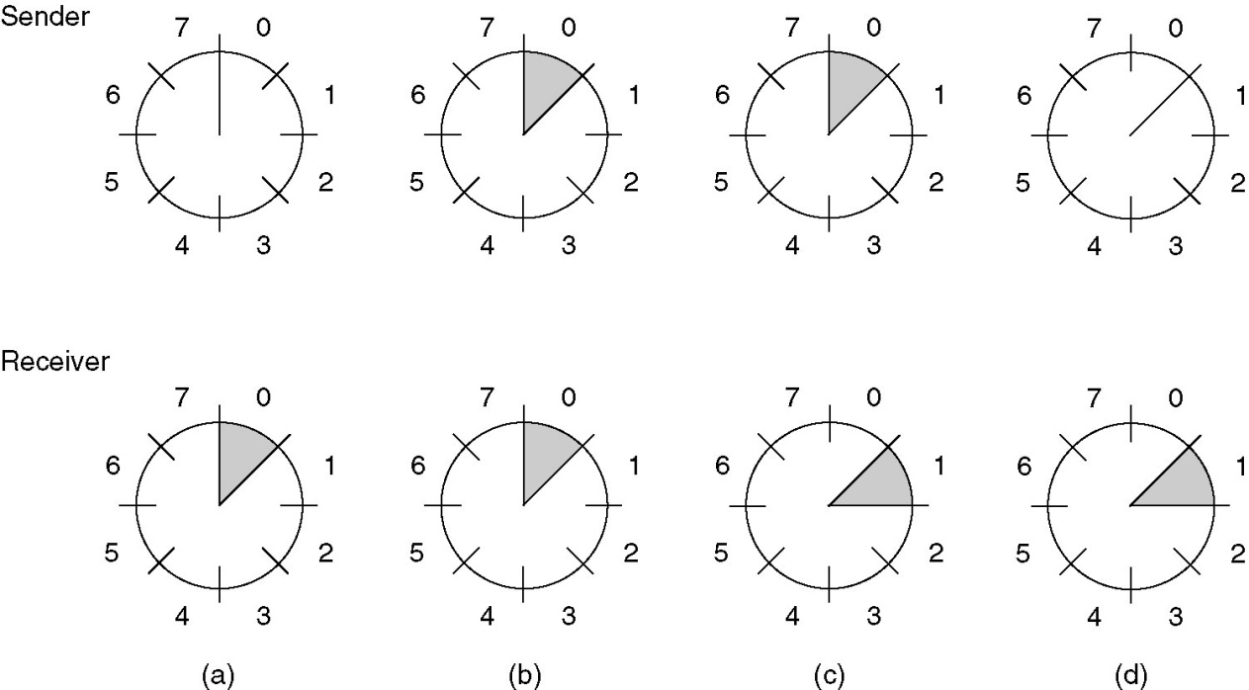
Protokoly s klouzajícím okénkem (2)
Klouzající okénko velikosti 1 s š bitovým sekvenčním číslem.
(a) Počáteční nastavení.
(b) Po odeslání prvního rámce.
(c) Po přijetí prvního rámce.
(d) Po přijetí potvrzení prvního rámce.
Úvod do počítačových sítí - Linková úroveň

Slide 26
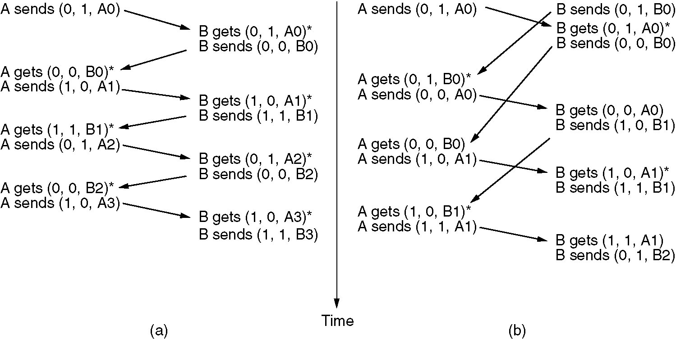
Protokol s klouzajícím jednobitovým okénkem (2)
Dvě situace protokolu. (a) normální případ. (b) nenormální případ.
V závorkách (seq, ack, č. paketu).
Hvězdička znamená přijetí paketu síťovou úrovní.
Úvod do počítačových sítí - Linková úroveň

Slide 27
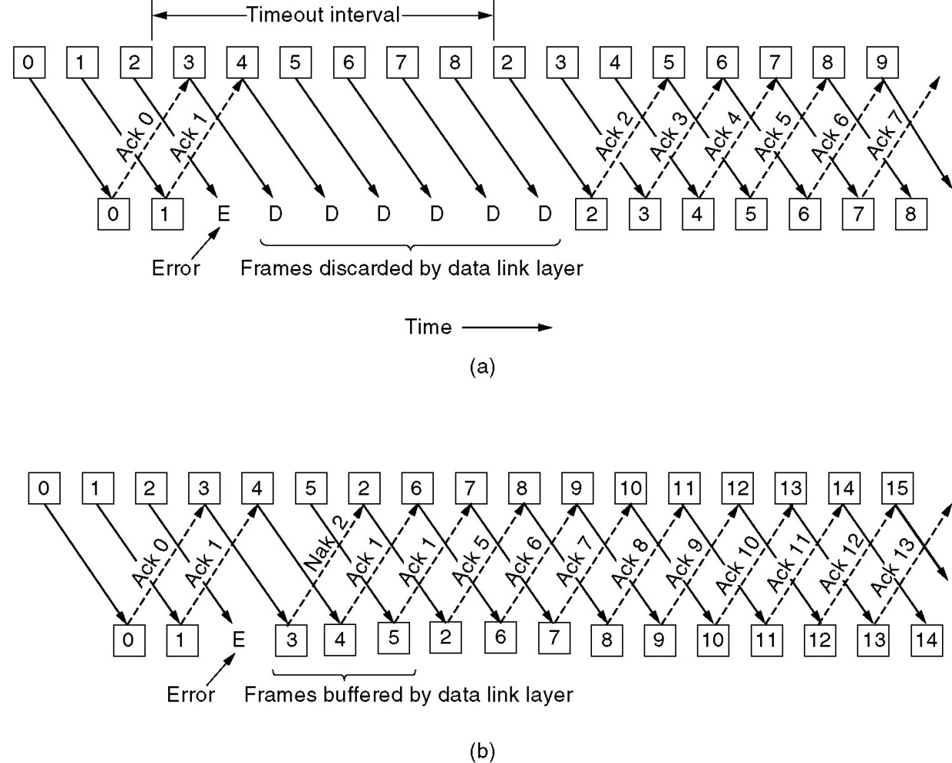
Protokol se sekvenčním příjmem (Go Back N)
Proudové zpracování a obnova po chybě. Působení chyby při:
(a) Velikosti okna příjemce 1.
(b) Velikosti okna příjemce > 1.
Úvod do počítačových sítí - Linková úroveň

Slide 28
Verifikace protokolů
Modely založené na konečných automatech
Modely založené na Petriho sítích
Úvod do počítačových sítí - Linková úroveň

Slide 29
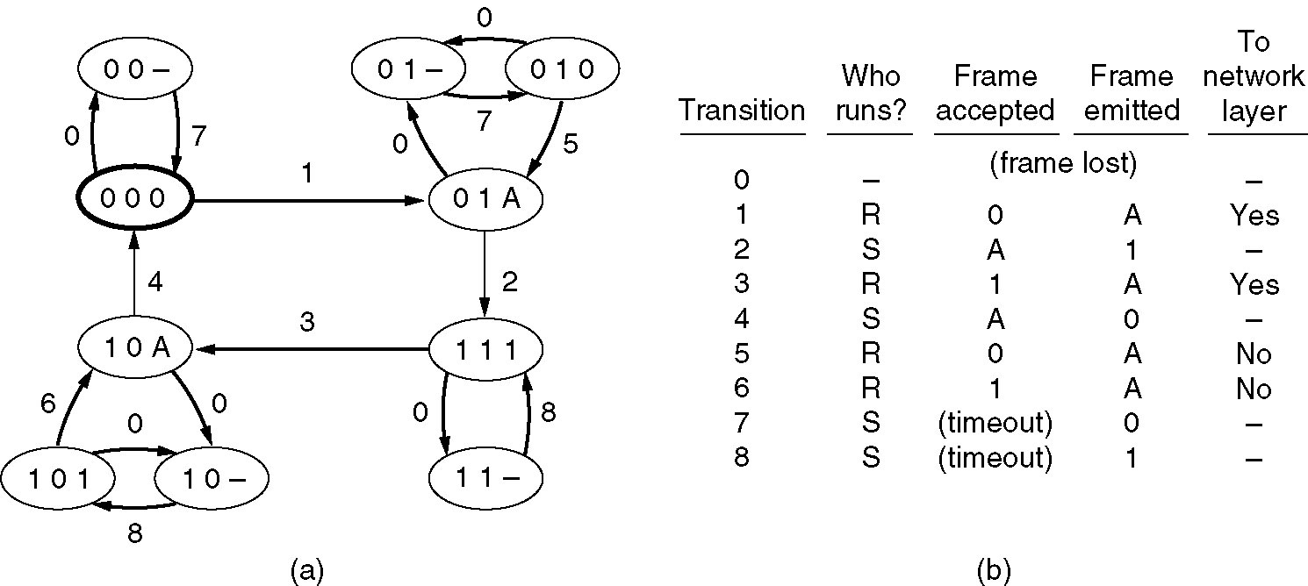
Konečně automatový model
(a) Stavový diagram protokolu. (b) přechody.
Úvod do počítačových sítí - Linková úroveň

Slide 30
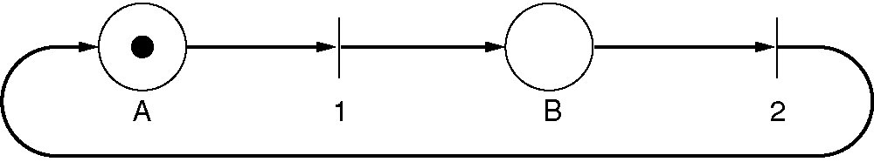
Modely Petriho sítě
Petriho síť se dvěma místy a dvěma přechody.
Úvod do počítačových sítí - Linková úroveň

Slide 31
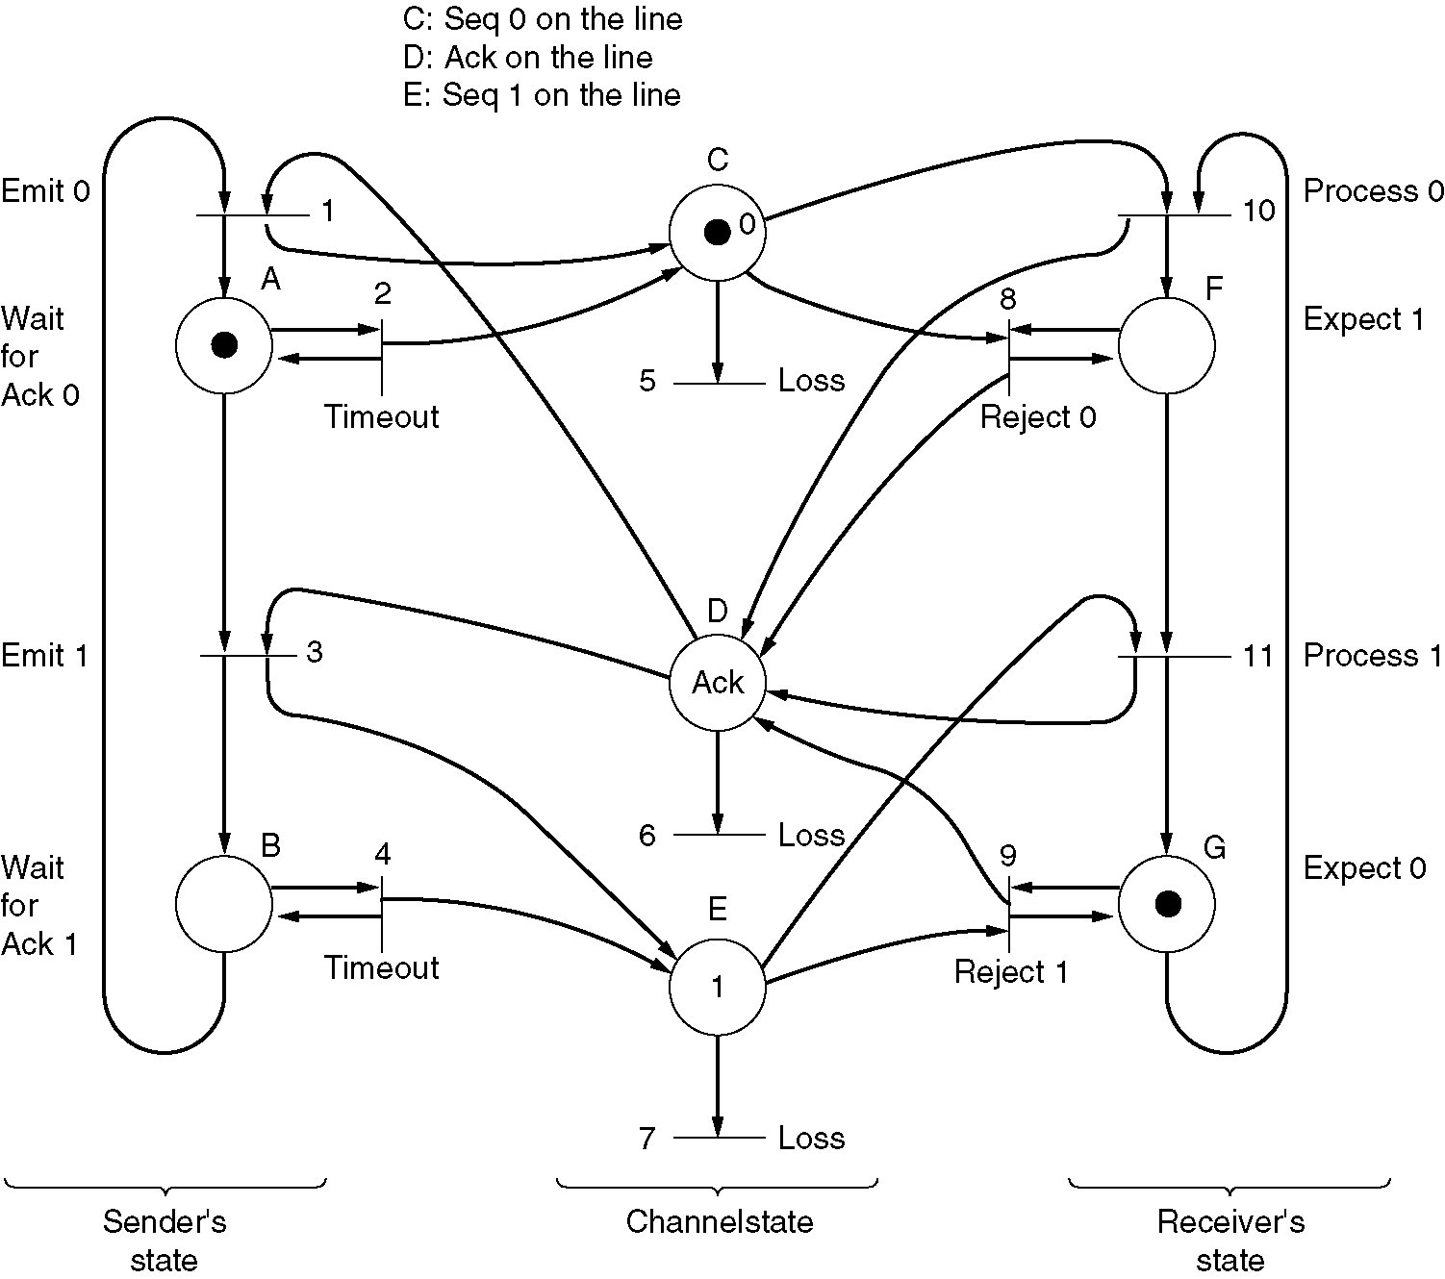
Modely Petriho sítě (2)
Model protokolu realizovaný Petriho sítí.
Úvod do počítačových sítí - Linková úroveň

Slide 32
Příklad linkových protokolů
HDLC – High-Level Data Link Control
Linková úroveň Internetu
Úvod do počítačových sítí - Linková úroveň

Slide 33
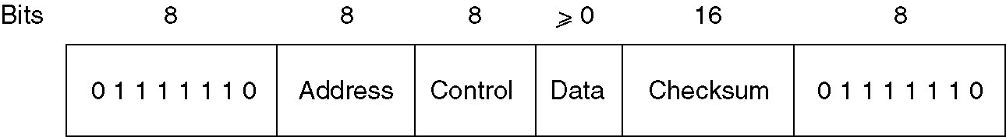
High-Level Data Link Control (HDLC)
Formát rámce bitově orientovaného protokolu.
Úvod do počítačových sítí - Linková úroveň

Slide 34
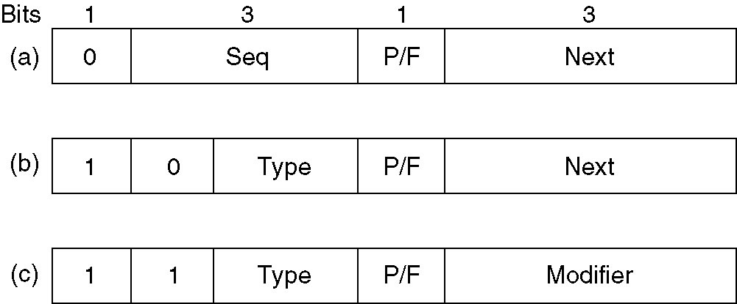
HDLC (2)
Řídící pole
(a) Informačního rámce.
(b) Řídicího rámce.
(c) Nečíslovaného rámce.
Úvod do počítačových sítí - Linková úroveň

Slide 35
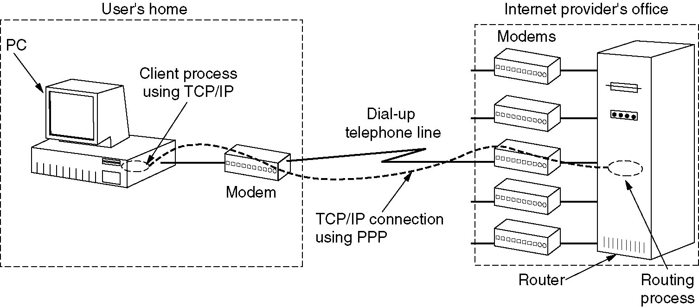
Linková úroveň v Internetu
Personální počítač v roli klienta Internetu.
Úvod do počítačových sítí - Linková úroveň

Slide 36
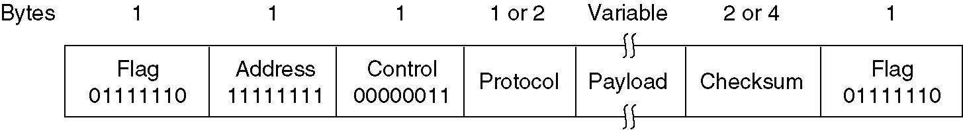
PPP – Point to Point Protocol
Úplný rámec PPP pro nečíslované operace.
Úvod do počítačových sítí - Linková úroveň

Slide 37
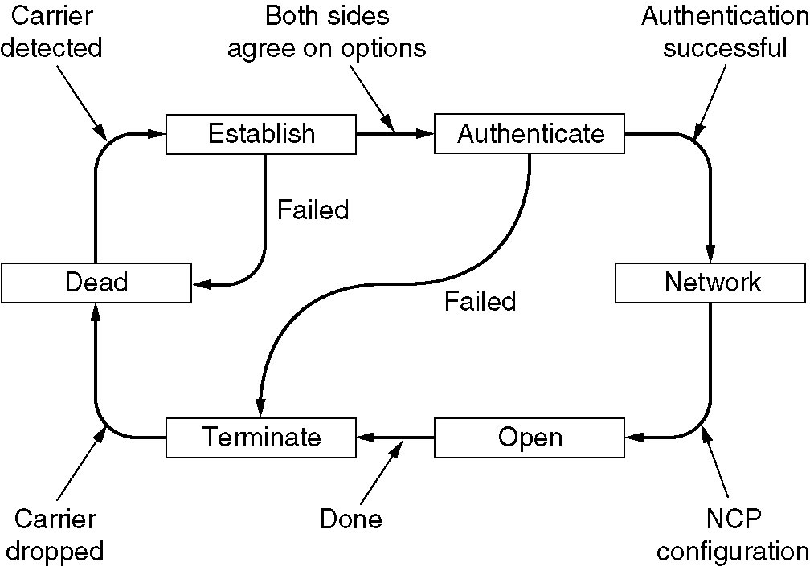
PPP – Point to Point Protocol (2)
Zjednodušený diagram pro vytvoření a rušení PPP spojení.
Úvod do počítačových sítí - Linková úroveň

Slide 38
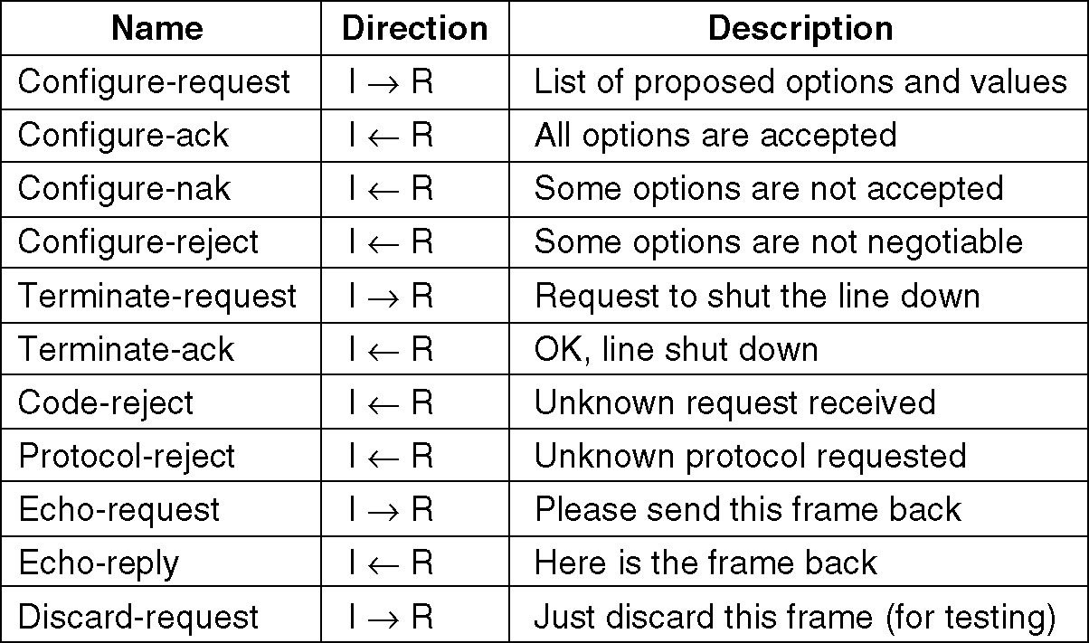
PPP – Point to Point Protocol (3)
Rámce protokolu LCP.
Úvod do počítačových sítí - Linková úroveň

